Slide 1

爬虫大作业汇报
爬取京东商品信息
Report on Crawler Work
Notes:
猪七爷素材淘宝店：https://shop149141837.taobao.com

Slide 2
目录
Contents
01.项目设计与需求分析
02.设计
03.实现
04.软件测试演示与可视化展示
05.总结及心得体会

Slide 3
01
项目设计与需求分析
Project Design and Requirement Analysis

Slide 4
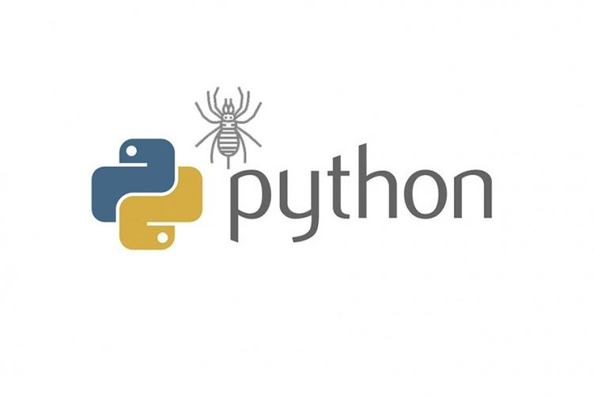
摘要
01
Abstract
随着互联网规模的不断扩大，信息的获取和利用已成为企业和个人的重要需求。网络爬虫作为一种自动化工具，能够从互联网上抓取大量数据，并为用户提供便捷的信息服务，在信息检索、数据挖掘、商业竞争等领域发挥着越来越重要的作用。然而，随着爬虫技术的不断成熟，一些网站开始采取各种手段来阻止爬虫的访问，以保护自身的利益和数据安全。这就促使了对反爬虫技术的研究与应用。
在这个背景下，网络爬虫和反爬虫技术之间的较量成为了互联网领域一个备受关注的话题。爬虫工程师不断改进爬虫算法，以应对网站的反爬虫措施；而网站管理员也在不断升级反爬虫技术，以保护自己的数据和服务。因此，深入研究网络爬虫和反爬虫技术，对于理解互联网信息采集与保护的机制，具有重要的理论和实践意义。
本项目采用Selenium技术，实现了自动化爬取京东网站口红商品信息的功能。其主要功能包括打开京东网站，通过扫码登录访问网站，通过模拟用户在搜索框输入关键字，实现跳转到商品信息的页面，实现商品信息的批量抓取，通过模拟滚动和翻页操作，实现了加载更多商品信息的功能。并将结果保存至CSV文件中。其特点是操作简便，可实现数据采集，有效节省了用户的时间和精力。

Slide 5

爬虫需求分析
01
Crawler Demand Analysis
0
5
异常处理：
01
02
考虑可能出现的异常情况，如网络连接失败、页面结构变化等，编写相应的异常处理代码，保证爬虫的稳定性和健壮性。
数据源选择：
数据获取方式：
确定需要爬取的数据源，包括网站、API接口等。需要考虑数据的类型、数量和质量。
选择合适的爬虫工具或框架，如Scrapy、Beautiful Soup、Selenium等，根据数据源的特点和需求选择合适的爬取方式。
03
0
4
数据处理和存储：
频率控制：
对爬取到的数据进行处理和清洗，去除重复数据、格式化数据等，然后选择合适的存储方式，如数据库存储、文件存储等。
合理设置爬取频率，避免对目标网站造成过大的访问压力，同时防止被网站封禁IP。

Slide 6
反爬虫需求分析
01
Analysis of Anti Crawler Requirements
0
5
法律合规：
01
02
遵守相关法律法规和网站的Robots.txt协议，尊重网站的规则和隐私政策，避免触犯法律和侵犯他人权益。
反爬虫技术分析：
用户行为模拟：
对目标网站进行分析，了解其采用的反爬虫技术，包括User-Agent检测、IP封锁、验证码等，以及页面结构的动态加载方式。
根据分析结果，模拟用户行为，包括设置合理的User-Agent、使用IP代理、识别和填写验证码等，绕过网站的反爬虫措施。
03
0
4
定期更新策略：
日志记录和监控：
定期更新爬虫代码和策略，以应对网站更新和反爬虫技术的变化，保持爬虫的高效性和稳定性。
记录爬取过程中的日志信息，包括请求状态、响应时间、异常情况等，监控爬虫的运行状态，及时发现和处理问题。

Slide 7
02
设计
Design

Slide 8
流程描述
02
Process Description
FIRST
使用Selenium打开京东
01
step
SECOND
扫码登录访问京东。
在搜索框中输入关键词，提交搜索请求。
step
02
通过模拟滚动页面和翻页操作，加载更多的商品信息。
提取每个商品的名称、价格、店铺和评论数。
THIRD
step
03
FOUR
6.将提取到的商品信息写入CSV文件。
04
step

Slide 9
功能描述
02
Function Description
利用滚动和翻页实现更多商品信息的加载
实现京东商品信息的爬取
提取每个商品的名称、价格、店铺和评论数
搜索指定关键词的商品并获取相关信息
将爬取到的商品信息存储到CSV文件中

Slide 10
03
代码实现
Code Implementation

Slide 11
代码展示
03
Code Display
头歌项目托管：https://code.educoder.net/pkyftzsbu/Spider
Core
code

Slide 12
04
软件测试演示与
可视化展示
Software Testing and Visual Display

Slide 13
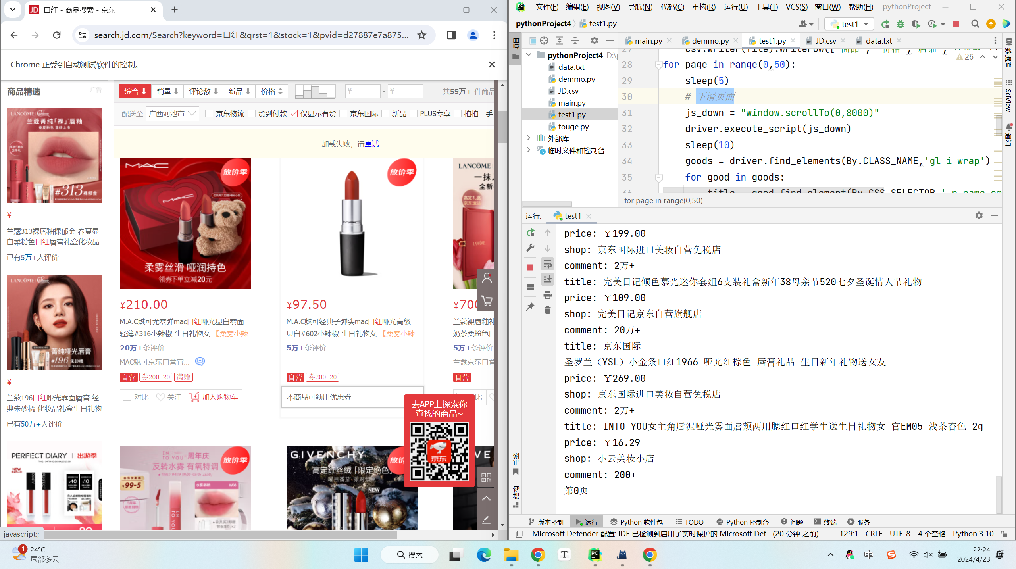
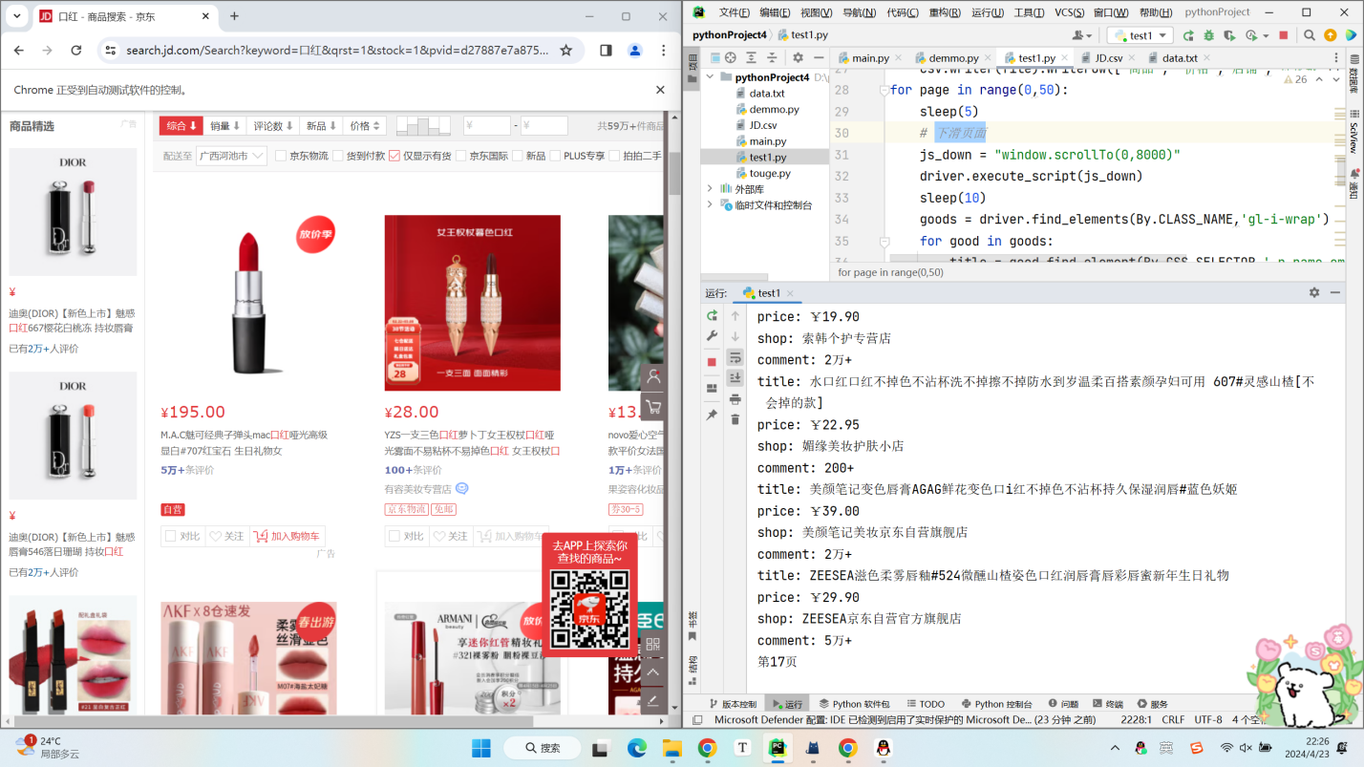
软件测试演示
04
Software Testing Demonstration
爬取第0页 爬取第17页

Slide 14
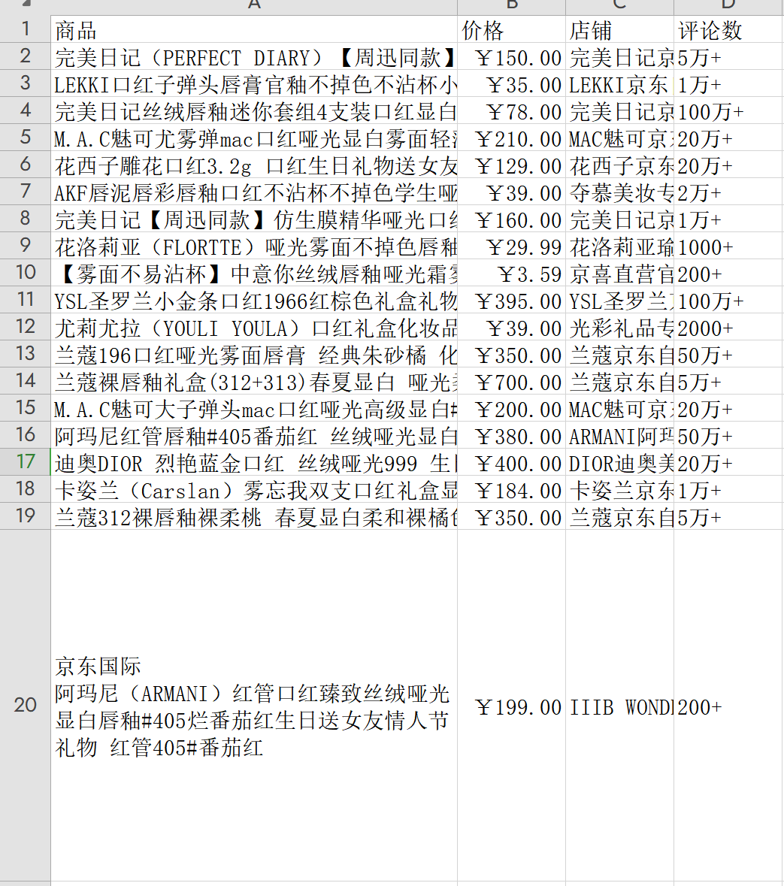
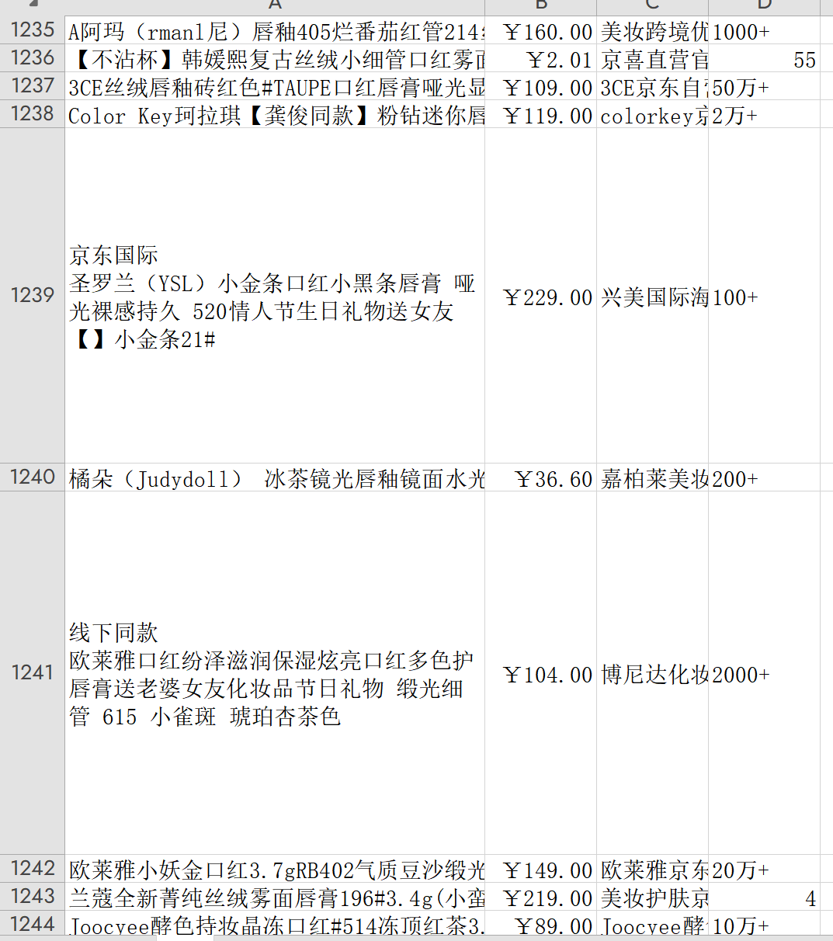
部分爬取结果展示
04
Partial Crawling Result Display

Slide 15
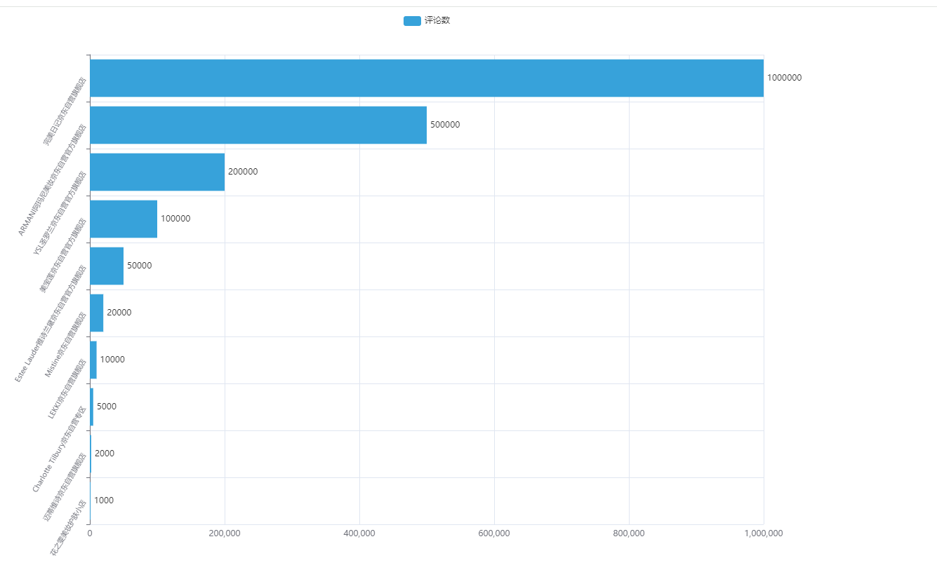
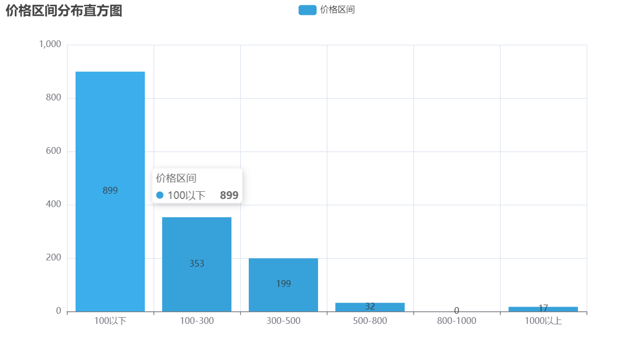
可视化数据展示
04
Visual Data Display
评论数 价格区间分布直方图

Slide 16
05
总结及心得体会
Summary and Insights

Slide 17
总结
05
Summary
软件特点
本软件利用Selenium库实现了对京东网站口红商品信息的爬取，其主要功能包括打开京东网站，通过扫码登录访问网站，通过模拟用户在搜索框输入关键字，实现跳转到商品信息的页面，实现商品信息的批量抓取，通过模拟滚动和翻页操作，实现了加载更多商品信息的功能。将爬取到的商品信息存储到CSV文件中，方便后续数据分析和处理。
01
开发过程中遇到的问题
在登录过程中，需要手动进行扫码登录，无法完全自动化。翻页操作需要不断滚动页面并点击下一页按钮，耗时较长且效率较低。
02
收获总结
学习了如何利用Selenium库模拟浏览器操作，实现网站数据的爬取。深入理解了Cookie的作用和使用方法，在处理登录验证方面积累了经验。了解了数据爬取过程中可能遇到的反爬虫策略，为以后的爬虫开发提供了经验和思路。
03

Slide 18
05
心得体会
Insights
这次的项目探究中，本小组成员都收获巨大、受益匪浅。这次作业的完成不仅极大的加深了我们对于理论知识的理解，还是我们对于 python 这门语言有了更加全新、全面的认识，实践能力上也得到了极大的提高，真正做到了学以致用。同时也得到了许多其他的收获，我们知道了什么叫团队，怎样在一个团队中进行分工合作、与人沟通，发挥出一个团队最大的力量。
希望在今后的学习中，无论什么方向，什么语言，我们都去多动手，多实践，能够继续努力掌握好 python 这门语言，学会相关代码是基础，学以致用是努力， 学有所得、学的精进是目标，希望能够在 python 这门语言中继续收获、继续成长！

Slide 19
THANK YOU
欢迎老师指导

